Slide 1
Типы организационных структур управления

Slide 2
Механистические организации характеризуются экспансивным исполнением:
формальных правил и процедур;
централизованным принятием решений;
узко определенной ответственностью в работе;
жесткой иерархией власти в организации.

Slide 3
Органические организации - организации, в которых очень часто изменяется технология. Такие организации характеризуются следующими параметрами:
слабое использование формальных правил и процедур;
децентрализация;
ответственность в работе;
гибкость структуры власти;
небольшое количество уровней иерархии.

Slide 4
Характеристики и условия эффективного применения механических и организационных подходов
 | Механический тип | Органический тип
Характеристики | - Узкая специализация в работе - Работа по правилам - Четкие права и ответственность - Ясность в условиях иерархии - Объективная система вознаграждения - Объективный критерий отбора Отношения формальные и носят официальный характер | -Широкая специализация в работе - Мало правил и процедур - Амбициозная ответственность - Уровни управления различны - Субъективная система вознаграждений - Субъективный критерий отбора кадров - Отношения неформальные и носят личностный характер
Условия | - Несложное, стабильное окружение - Цели и задачи известны - Задачи поддаются делению - Задачи простые и ясные - Работа измеряемая - Оплата труда мотивирует - Признается данная власть | - Сложное, нестабильное окружение - Неопределенность целей и задач - Задачи не имеют четких границ - Задачи сложные - Работу измерить сложно - Мотивирование потребностей верхнего уровня - Авторитет власти завоевывается

Slide 5
Типы организаций по взаимодействию подразделений
Строятся на использовании разных вариантов департаментализации: от простой линейной структуры до сложной матричной.
Департаментализация - процесс деления организации на отдельные блоки, которые могут называться отделами, отделениями, секторами. Различают следующие структуры:
а) функциональные;
б) линейные;
в) линейно-функциональные (традиционные);
в) дивизиональные (по продукту, по потребителю, по географическому району);
г) проектные;
д) матричные.

Slide 6
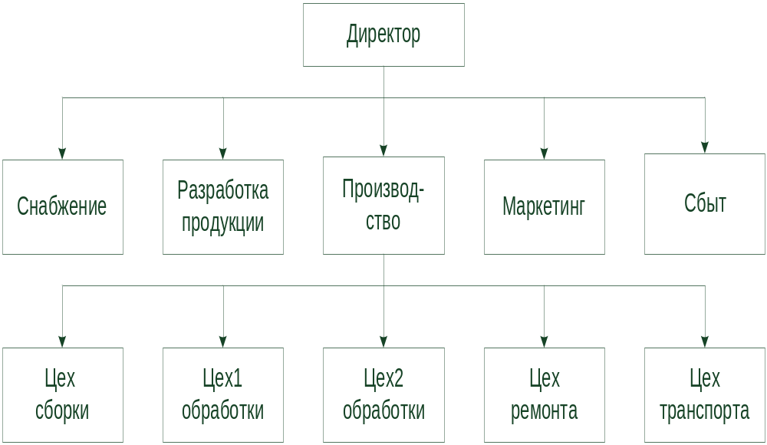
Пример функциональной ОСУ
(небольшой машиностроительный завод)

Slide 7
Функциональная департаментализация - процесс деления организации на отдельные элементы, каждый из которых имеет свою четко определенную, конкретную задачу и обязанности.
Персонал группируется по тем широким задачам, которые он выполняет.
Отделы: производственный, маркетинга, финансов и т.д.
В армии: пехотные, артиллерийские, бронетанковые подразделения.
В больнице: административный и лечебный отделы.

Slide 8
Преимущества и недостатка функциональной ОСУ
Преимущества:
Стимулирует деловую и профессиональную специализацию.
Уменьшает дублирование усилий и потребление материальных ресурсов в функциональных областях.
Улучшает координацию в функциональных областях.
Упрощает подготовку работника.
Недостатки:
Конфликты между функциональными областями (отделы, заинтересованы в реализации своих целей и задач, чем общих целей).
Если организация большая - цепь команд становится слишком длинной.
Функционализм - болезнь сверхспециализации - вызывает ослабление горизонтальных связей.

Slide 9
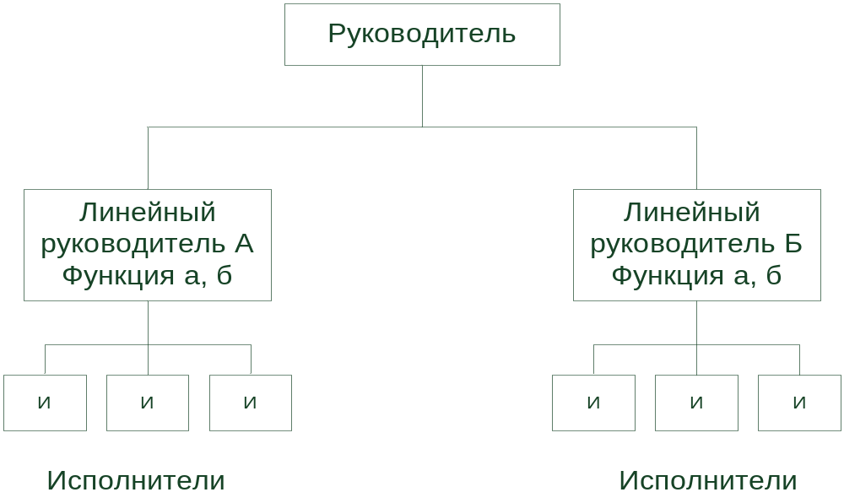
Принципиальная схема линейной ОСУ

Slide 10
Преимущества и недостатка линейной ОСУ
Преимущества:
Простота - каждый подчиненный имеет только одну вышестоящую инстанцию.
Все вопросы решаются по одному каналу связи, а сами связи идут снизу вверх и сверху вниз;
Линейная ОСУ эффективна, когда круг проблем невелик (при управлении участком, цехом).
Недостаток:
Линейный начальник не может принять квалифицированного решения в силу ограниченности своих знаний, если круг проблем велик.

Slide 11
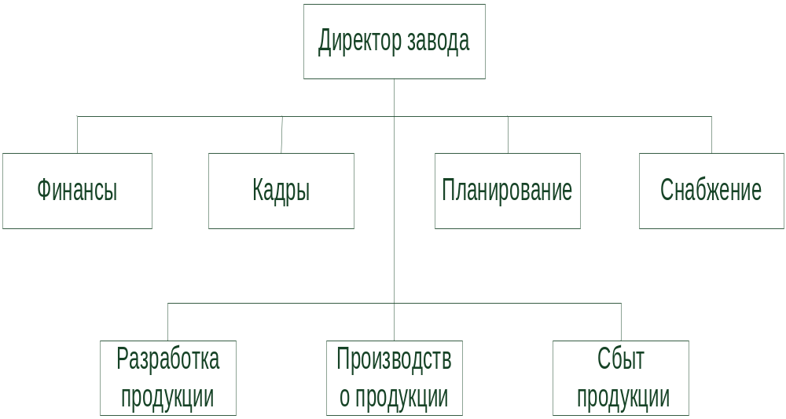
Линейно-функциональная ОСУ

Slide 12
Традиционная организационная структура - комбинация линейной и функциональной департаментализации.
Эти ОСУ исторически возникли в рамках фабрично-заводского производства.
Основа:
линейные подразделения (осуществляют в организации основную работу);
обслуживающие их специализированные функциональные подразделения создаются на "ресурсной" основе: кадры, финансы, план, сырье, материалы и т.д.

Slide 13
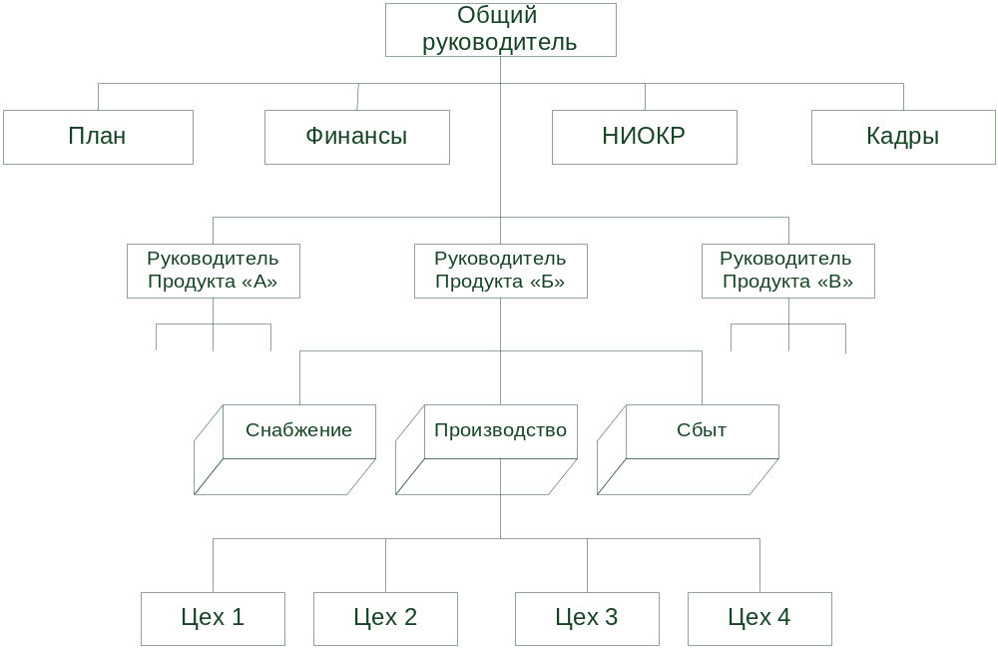
Принципиальная схема дивизиональной продуктовой ОСУ организации

Slide 14
Различают следующие виды дивизиональных структур:
продуктовая (но видам товара или услуг);
по группам покупателей (потребителей);
по географическим районам.

Slide 15
Продуктовая ОСУ
Продуктовая ОСУ применяется в случае, если большой ассортимент производимой и реализуемой продукции.
Пионеры: "Простер энд Гембл", "Дженерал Моторс". В них создавались отделения по основному продукту.
Характеристики:
Полномочия по руководству производством и сбытом продукта или услуги передаются одному руководителю, ответственному за данный вид продукции.
Можно уделять конкретному продукту столько же внимания, сколько ему уделяет небольшая фирма, выпускающая 1 - 2 вида продукции.
Особенно успешна эта ОСУ в производстве и реализации новой продукции.
Четко определено, кто отвечает за получение прибыли, а также успешный контроль затрат и соблюдение графика отгрузок.
Быстро можно реагировать на изменение условий конкуренции, технологии, покупательского спроса.
Недостаток - увеличение затрат вследствие дублирования одних и тех же видов работ для различных видов продукции.

Slide 16
Потребительская дивизиональная ОСУ
Цель: удовлетворить потребителей так же хорошо, как и организация, которая обслуживает всего одну группу потребителей.
Примером такой ОСУ могут служить:
большие издательства, выпускающие литературу для взрослых, юношескую литературу, учебники для высших и средних школ и т.д.;
коммерческие банки, работающие с индивидуальными клиентами, фирмами, другими банками, международными финансовыми организациями и т.д.;
торговые фирмы.

Slide 17
Региональная дивизиональная структура
Если организация охватывает большие географические зоны, то целесообразна структура организации по территориальному принципу (по месту расположения ее подразделений).
Преимущества:
облегчает понимание местных проблем, обычаев, нужд, местного законодательства;
упрощает связь организации с клиентами.
Примеры:
сбытовые организации крупных фирм;
министерство иностранных дел России - посольства и консульства во всем мире;
налоговая служба;
консультативные фирмы по вопросам управления и т.д.

Slide 18
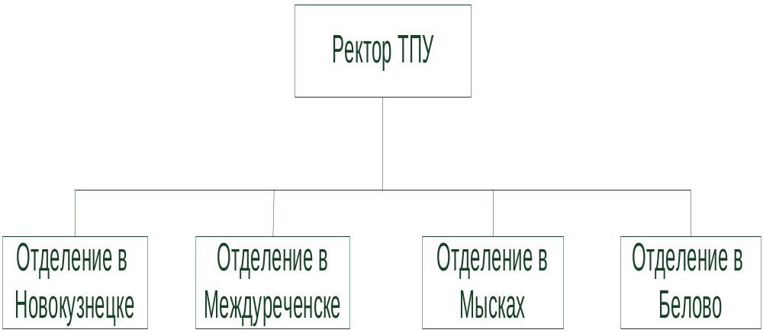
Пример региональной дивизиональной структуры

Slide 19
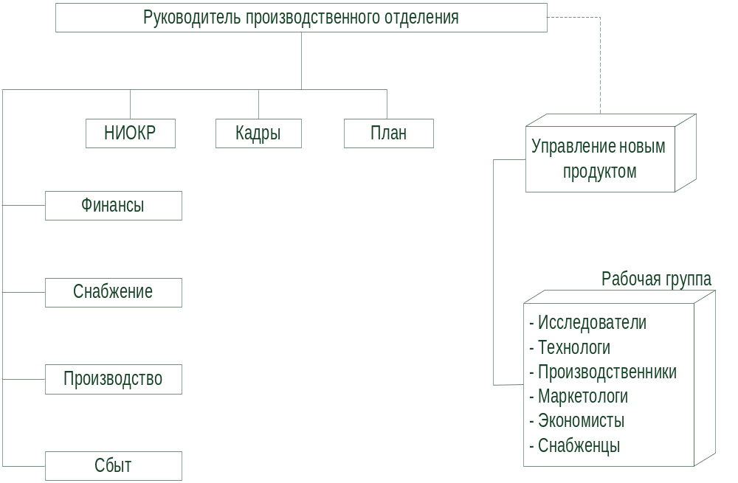
Проектная ОСУ

Slide 20
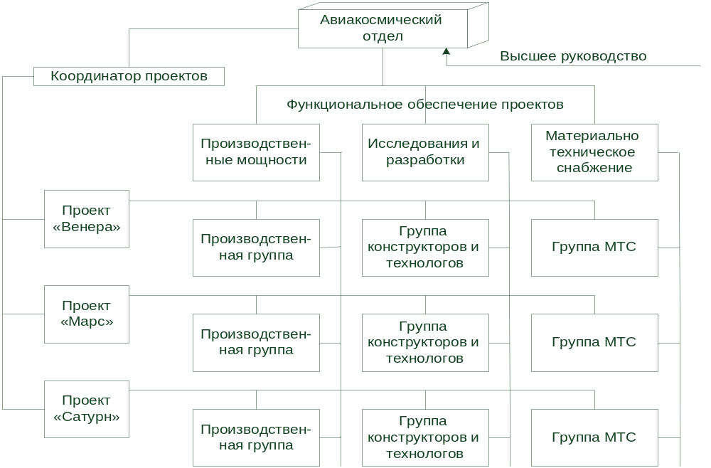
Матричная ОСУ

Slide 21
Проблемы, возникающие в матричных организациях, причины и пути их устранения
Проблемы | Причины и пути их устранения
1. Тенденция к анархии | Нечетко распределены права и ответственность между двумя частями матричной структуры. Нужна ясность в этом вопросе.
2. Борьба за власть | Четко не определены властные полномочия. Нужно сбалансировать отношения между функциональными и проектными руководителями.
3. Развитие групповщины | Норма – все решения принимать в группе. Нужно изменить политику руководства и ввести мотивирование индивидуальных условий.
4. Высокие накладные расходы | Больше денег для содержания большого количества руководителей. Нужно приписать меньшему числу руководителей множественность ролей в организации.
5. Самолюбование | Организация замыкается сама в себе. Нужно высшему руководству постоянно уделять внимание критическим видам деятельности – целям.
6. Трудности в принятии решений | Решение не принимаются вовремя. Нужно делегировать решения на более нижние уровни управления, т.е. туда, где они реализуются.

Slide 22
Признаки корпорации:
Объединение ресурсов (в первую очередь людских).
Монополия на информацию.
Стандартизация своей деятельности (не допускать внутренних конкурентов).
Тенденция к уравниловке (поддержка слабых и ограничение сильных).
Доминирование иерархических властных структур («разделяй и властвуй»).
Поддержка дефицита тех или иных ресурсов (источник власти).
Принцип большинства и старшинства.
Интересы работника существуют "завтра'', а интересы корпорации - "сегодня".
Двойная мораль в поведении (взятки, коррупция).
Организация всегда права принцип: “человек лишен самостоятельности”.
Лояльность организации доминирует, приветствуется послушание ей, исполнительность.

Slide 23
Признаки индивидуалистской организации:
Ресурсы объединяются вокруг человека (собственность не всех, а собственность каждого из члена коллектива).
Нет властной иерархии, а есть принцип увязки интересов всех членов за счет создания условий для свободного поиска возможностей.
Не под работу ищется человек, а под человека, под его способности создастся работа.
Принятие решений строится по принципу меньшинства или праву вето, т.е. решение не принимается, если против него выступает меньшая часть членов или хотя бы один, член организации.
Интересы производства определяются интересами воспроизводства самого человека.
Индивидуализм - основа морали и культуры.
Преобладает лояльность своим убеждениям.
Для рыночной экономики очень важно развитие индивидуалистской организации.

Slide 24
Характеристики степени централизации
Количество решений, принимаемых на нижестоящих уровнях
Важность решений, принимаемых на нижестоящем уровне
Степень
централизации
Последствия решений на нижестоящем уровне
Количество контроля за работой подчиненных

Slide 25
Преимущества централизованной и децентрализованной организации
Централизованная | Децентрализованная
Улучшает контроль и координацию. Снижает количество и масштабы ошибочных решений, которые приняты менее опытными руководителями. Позволяет избежать ситуации, когда одни отделы растут за счет других или организации в целом. Более экономно и легко использовать опыт и знания персонала централизованного органа. | Можно управлять большими организациями. Дает право решения тому руководителю, который ближе всего стоит к возникающей проблеме и, следовательно, лучше ее знает. Стимулирует инициативу. Независимость руководителя и его энтузиазм. Помогает молодому руководителю подготовиться к высоким должностям. Честолюбивые и напористые руководители остаются в фирме и растут вместе с ней.

Slide 26
При создании оптимальной структуры или ее реструктуризации руководители компаний должны преодолеть три препятствия:
Функциональные барьеры (традиционное распределение обязанностей).
Неприемлемые масштабы.
Чрезмерное количество работников, функциональных служб и уровней
управления.

Slide 27
Примерный состав органа управления для компоновки схемы организационной структуры управления предприятием (расположение произвольное):
Отдел главного технолога (ОГГ)
Административно-хозяйственный отдел (АХО)
Отдел главного механика (ОГМех)
Отдел кадров (ОК)
Юрисконсульт
Заместитель директора по экономическим вопросам
Отдел главного конструктора (ОГК)
Лаборатория научной организации труда и управления производством (ЛНОТиУП)
Заместитель директора по общим вопросам
Главный инженер
Финансовый отдел
Штаб гражданской обороны (ГО)
Отдел организации труда и заработной платы (ООТиЗ)
Бюро рационализаторских предложений и изобретений (БРиЗ)
Отдел материально-технического снабжения (ОМТС)
Отдел комплектации и кооперации (ОКК)
Заместитель директора по производству
Главный бухгалтер (главбух)
Технический архив (техархив)
Производственный отдел
Типография
Отдел маркетинга
Директор
Планово-экономический отдел (ПЭО)
Заместитель директора по кадрам Отдел главного энергетика (ОГЭ)
Бухгалтерия
Отдел стандартизации (ОСт)
Отдел сбыта (ОС)
Отдел главного метролога (ОГМетр)
Отдел технического контроля (ОТК)
Отдел технического обучения (ОТО)
Отдел научно-технической информации (ОНТИ)
Заместитель директора по коммерческим вопросам
Канцелярия
Производственные цеха (№ I ,№2,№3,………..и т.д.).

